Slide 1


ARIVACI & CO.
JUNE 1, 2025
Practica
Git y github

Slide 2

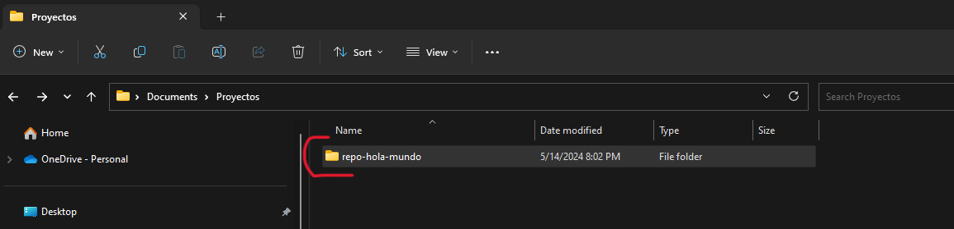
Crear un folder en su computadora local

Slide 3
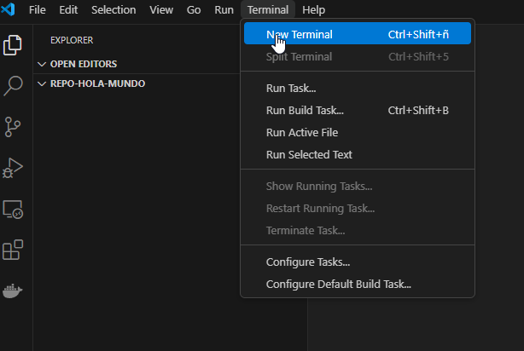
2. Inicializar el repositorio de forma local
Abrir la carpeta con visual studio code.
Abrir terminal.

Slide 4
2. Inicializar el repositorio de forma local
Abrir la carpeta con visual studio code.
Abrir terminal.

Slide 5
2. Ejecutar el comando para iniciar repo de forma local.
git init

Slide 6
Crear un archivo y agregarlo al repo.
index.php
git add .\index.php
Agregar contenido al arhivo.
Ejecutar git status.

Slide 7
Agregar contenido del archivo y agregar cambio
git status
git add .\index.php
Agregar contenido al arhivo.
Ejecutar git status.

Slide 8
Hacer commit del archivo.
git commit -m "Agrega contenido inicial"

Slide 9
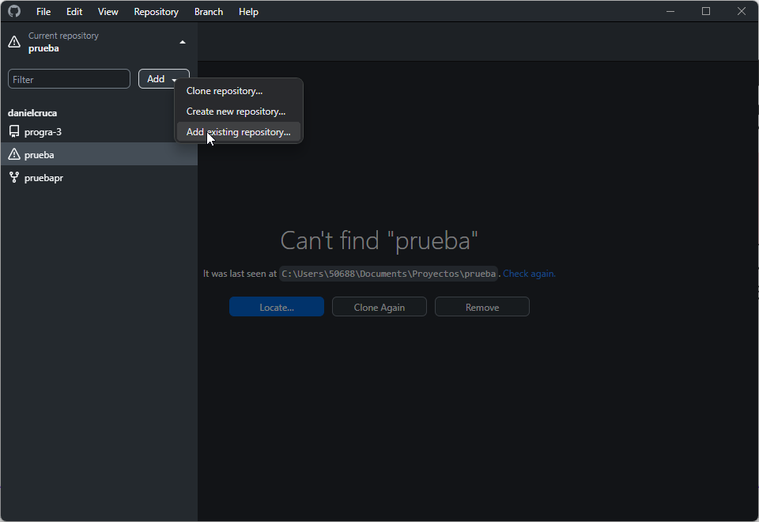
Configurar git para que trabaje con github
Abrir gitdesktop
Selecionar la carpeta local.

Slide 10
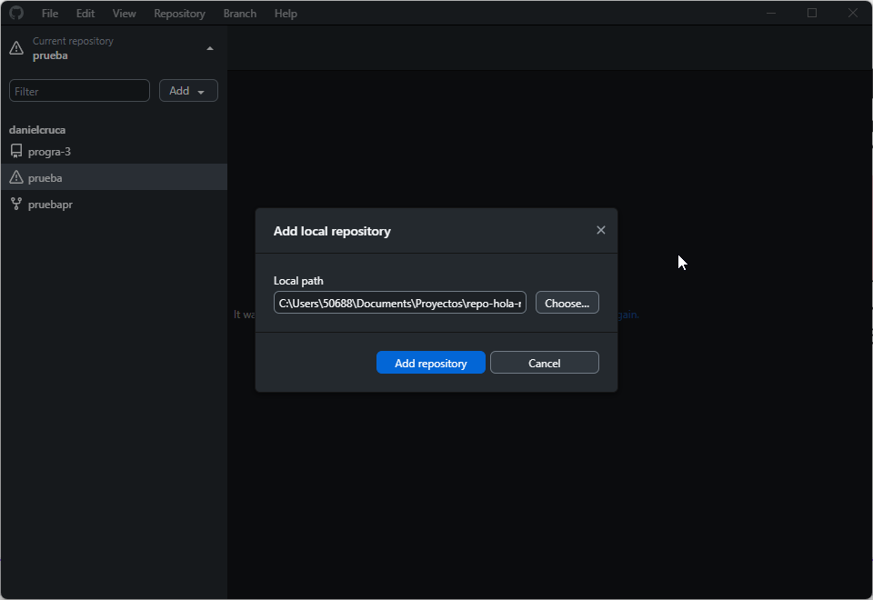
Configurar git para que trabaje con github
Selecionar carpeta local.

Slide 11
Configurar git para que trabaje con github
Selecionar carpeta local.

Slide 12
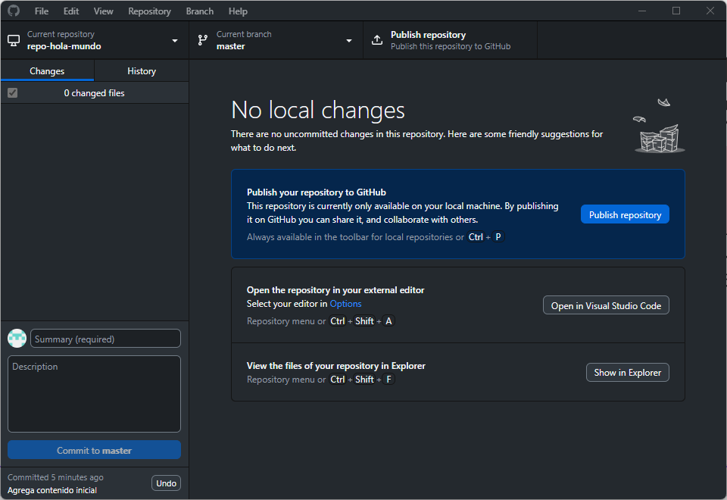
Publicar repositorio
Click en Publish repository

Slide 13
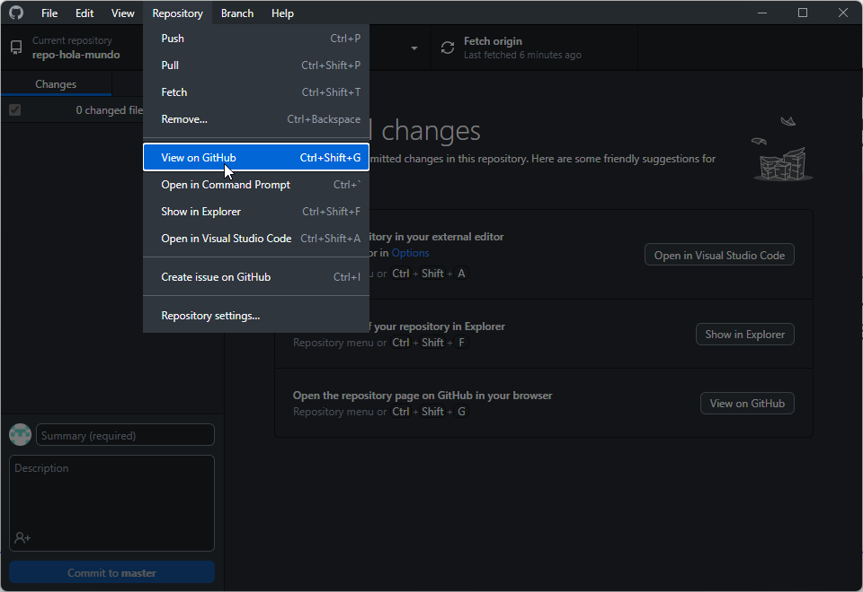
Ver el repositorio en github

